Slide 1
„A ja kocham ten Krzyż”

Slide 2
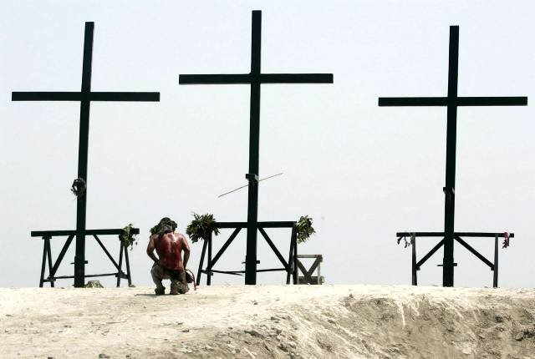
Co to jest krzyż…
Krzyż w czasach przed narodzeniem Jezusa Chrystusa był znakiem największej hańby dla człowieka. Na śmierć krzyżowa skazywano największych łotrów. Obecnie krzyż jest symbolem życia wiecznego, zbawienia i męki Jezusa.

Slide 3
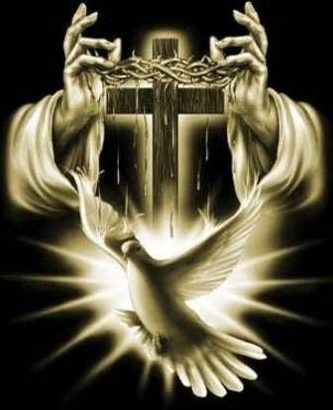
Co się stało, że krzyż nagle zmienił drastycznie swoje znaczenie?
Przez krzyż dokonało się nasze zbawienie. Jezus oddał na nim swoje życie za nas czyli grzeszników. Stało się to za sprawa krzyża i krzyż stał się tego symbolem, stał się święty.

Slide 4
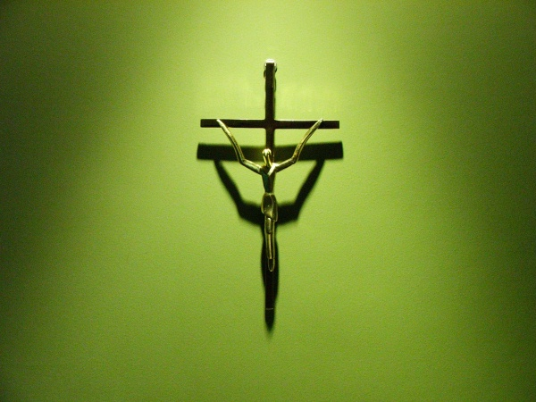
Czemu ważne jest by w każdym domu był krzyż?
Krzyż przypomina nam o naszej przynależność i wdzięczności jaka jesteśmy winni Bogu.
Przypomina nam o Jego obecności. Chwalmy Boga ,który za sprawa krzyża ocalił nas od wiecznej zagłady.

